Slide 1
Эволюционное программирование
Глава 5

Slide 2
ЭП краткий обзор
Разработано: США, 1960 гг
Разработчик: D. Fogel
Обычно применяется:
  традиционное ЭП: решение задач с помощью конечных машин
  современное ЭП: (цифровая) оптимизация
Возможности:
  открытая структура: любое утверждение и изменение op’s OK
  гибрид с ES (современное ЭП)
  следовательно, трудно сказать, что такое “стандартное” ЭП
Особенности:
  нет рекомбинации
  автоматическая адаптация к стандартным параметрам (современное ЭП)

Slide 3
ЭП техническая сводка
Представление | Векторы действительных значений
Рекомбинация | Отсутствует
Характер изменений | Возмущение Гаусса
Определение предков | Детерминированное
Определение потомков | Вероятностное (μ+μ)
Особенности | Автоматическая адаптация к изменению размера шага (в meta- ЭП)

Slide 4
Историческая перспектива ЭП
ЭП предназначено для программирования интеллекта
Интеллект рассматривался как адаптивное поведение
Прогнозирование окружающей среды рассматривалось как этап, предшествующий адаптивному
Таким образом, способность прогнозировать – ключ к интеллекту

Slide 5
Прогнозирование машинами с ограниченными состояниями
Машины с ограниченными состояниями (МОС):
  Состояния S
  Входные потоки I
  Выходные потоки O
  Функция перехода δ : S x I → S x O
  Трансформация входного потока в выходной поток
Может использоваться для прогнозирования, то есть для предсказания следующего символа в последовательности

Slide 6
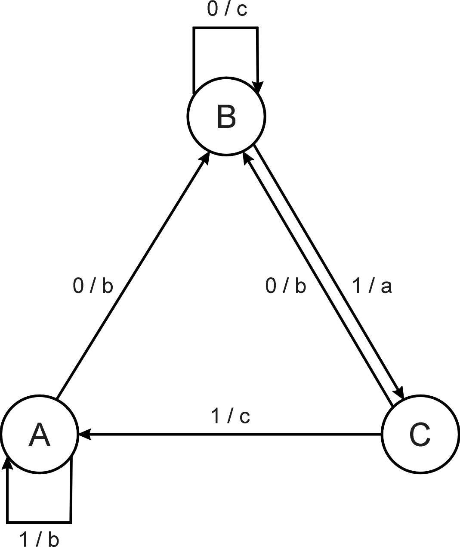
МОС пример
Рассматривается МОС:
  S = {A, B, C}
  I = {0, 1}
  O = {a, b, c}
  δ определяется с помощью диаграммы

Slide 7
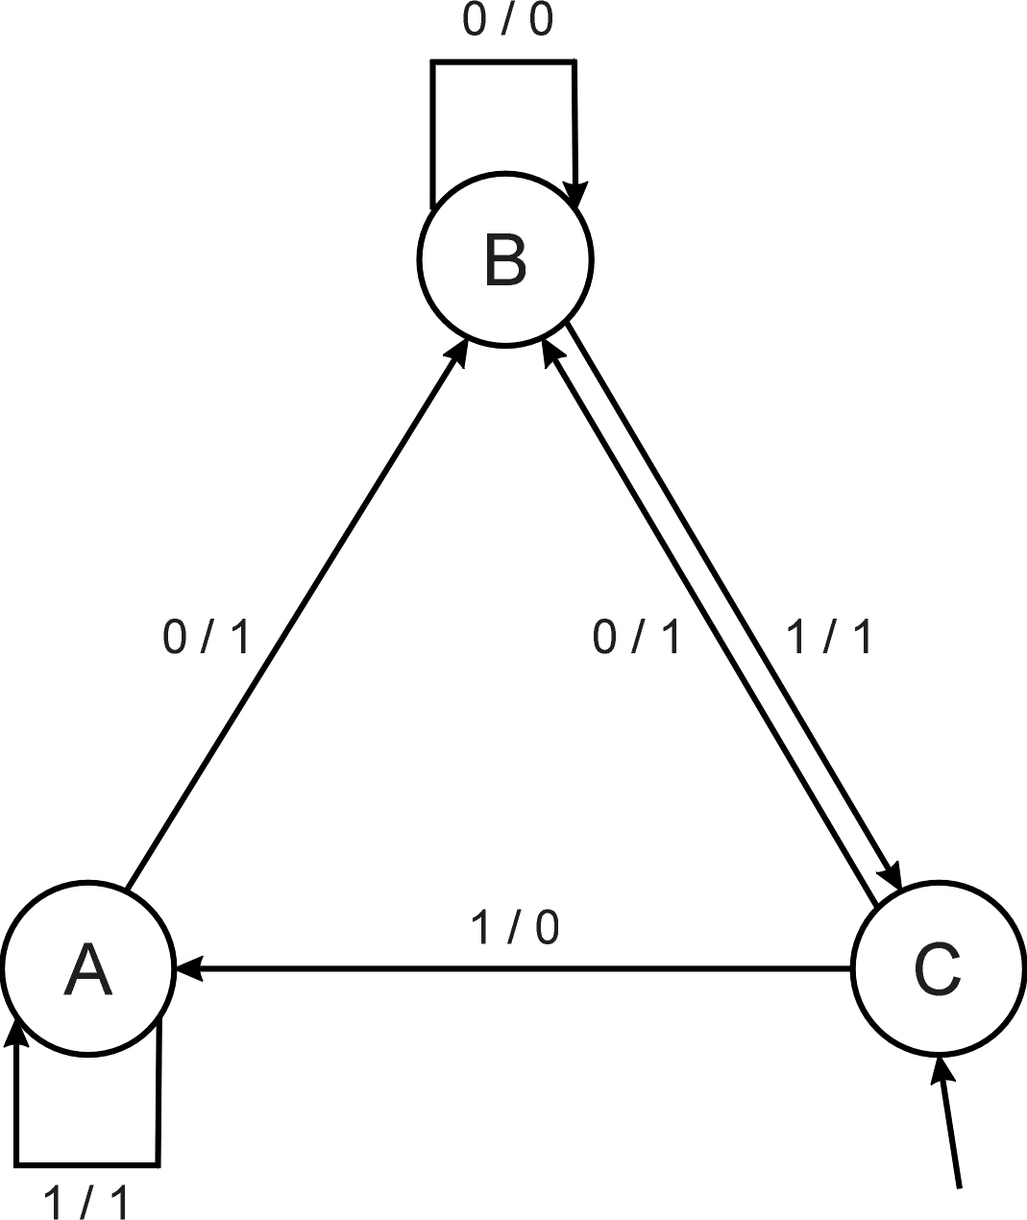
МОС как средство прогнозирования
Рассматриваем нижеописанную МОС
Задание: определить следующий ввод информации
Качество: % вход_{(i+1)} = выход_{i}
Задается начальное положение C
Вводится последовательность 011101
На выходе: 110111
Качество: 3 из 5

Slide 8
Вводный пример: развитие МОС для прогнозирования начальных состояний
P(n) = 1 если n – начальное состояние, иначе 0
I = N = {1,2,3,…, n, …}
O = {0,1}
Правильный прогноз: выход_{i}= P(вход_{(i+1)})
Функция соответствия:
  1 очко за верное предсказание следующего введенного элемента
  0 очков за неверный прогноз
  Штраф за “слишком много” состояний

Slide 9
Вводный пример: развитие МОС для прогнозирования начальных состояний
Определение предка: каждый МОС изменяется только 1 раз
Оператор изменения (выбирается случайным образом):
  Изменяет выходной символ
  Изменяет состояние перехода
  Добавляет состояние
  Удаляет состояние
  Изменяет первоначальное состояние
Определение потомка: (μ+μ)
Результаты: после 202 входов лучшая МОС имела одно состояние и оба выхода были 0

Slide 10
Современное ЭП
Нет предопределенной представительности в целом
Соответственно, нет предопределенной мутации Обычно применяется самоадаптация параметров мутации
Впоследствии мы представляем один вариант ЭП, не каноническое ЭП

Slide 11
Представление
Для оптимизации непрерывных параметров
Хромосомы состоят из двух частей:
  Объектные переменные: x₁,…,x_{n}
  Размер шага мутации: σ₁,…,σ_{n}
Общий размер: ⟨ x₁,…,x_{n}, σ₁,…,σ_{n} ⟩

Slide 12
Изменение
Хромосомы: ⟨ x₁,…,x_{n}, σ₁,…,σ_{n} ⟩
σ_{i}’ = σ_{i} • (1 + α • N(0,1))
x’_{i} = x_{i} + σ_{i}’ • N_{i}(0,1)
α ≈ 0.2
Условие границы: σ’ < ε₀ ⇒ σ’ = ε₀
Другие варианты, предложенные и опробованные:
  Логарифмическая схема в ES
  Использование variance вместо стандартного отклонения
  Изменение последнего σ
  Другие изменения, например, Cauchy вместо Gaussian

Slide 13
Рекомбинация
Отсутствует
Обоснование: объект поиска – это вид, а не отдельный экземпляр и не может быть никаких скрещиваний между экземплярами разных видов
Большие споры на тему “мутация vs. скрещивание”
Прагматичное приближение превалирует в наше время

Slide 14
Определение предка
Каждый отдельный создает одного потомка при мутации
Соответственно:
  Детерминированное
  Не предопределяется соответствием

Slide 15
Определение потомков
P(t): μ предки, P’(t): μ потомки
Парные соревнования (формат “round-robin”):
  Каждое решение x из P(t) ∪ P’(t) оценивается q по сравнению с решением, выбираемым случайно
  Для каждого сравнения определяется «победа» если x лучше, чем оппонент
  μ-решения с наибольшим числом побед запоминаются, чтобы быть предками в следующем поколении
Параметр q позволяет настраивать сжатие выборки
Типично q = 10

Slide 16
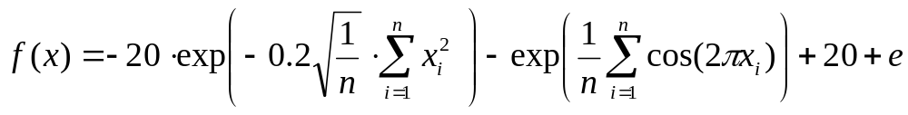
Пример приложения: функция Экли (Bäck et al ’93)
Функция Экли (The Ackley function) (при n =30):
Репрезентация:
  -30 < x_{i} < 30 (coincidence of 30’s!)
  30 variances as step sizes
При мутации сначала изменяются объектные переменные !
Размер популяции μ = 200, выбор при q = 10
Завершение : после 200000 адекватных оценок
Результаты: среднее лучшее решение 1.4 • 10 ^{–2}

Slide 17
Пример приложения: развитие игроков-защитников (Fogel’02)
Нейронные сети для подсчета будущих значений передвижений
Нейронные сети имеют фиксированную структуру весом 5046, + 1 вес для “королей”
Репрезентация :
  Вектор из 5046 действительных чисел для объектных переменных (веса)
  Вектор из 5046 действительных чисел σ‘
Мутация:
  Гаусса, логарифмическая схема с первым σ
  Плюс специальный механизм для «королевских» весов
Размер популяции 15

Slide 18
Пример приложения: развитие игроков-защитников (Fogel’02)
Размер турнира q = 5
Программы (с нейронными сетями внутри) играли с другими программами без людей-тренеров или каких-либо управляющих устройств
После 840 поколений (6 месяцев!) лучшая стратегия была снова протестирована людьми через интернет
Программа получила ранг “эксперт-класс”

Slide 19
Зорина Наталья Владимировна
Группа 4072
E-mail: yourdana@yandex.ru

